Slide 1


INCOME INSECURITY – एक आम लड़ाई
Legends की कहानियाँ और हमारे लिए सबक

Slide 2
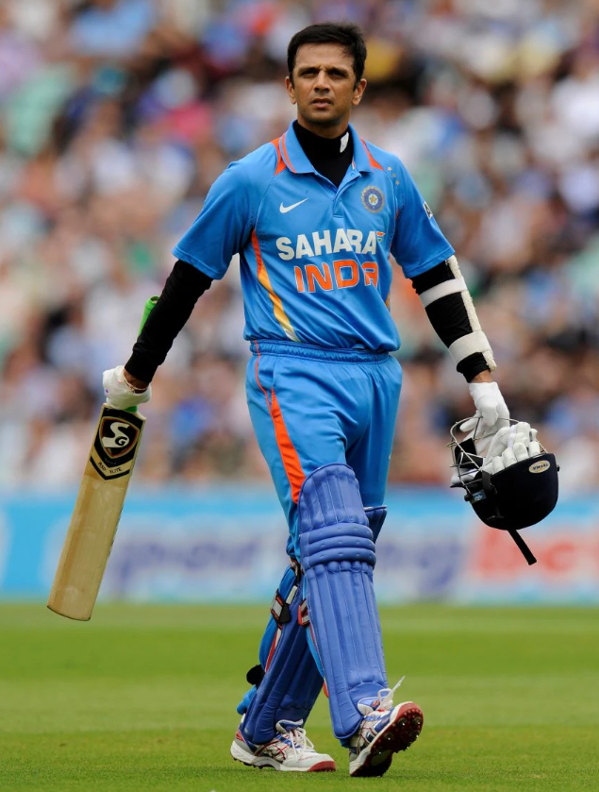
राहुल द्रविड़ - स्टारडम के बावजूद संदेह
“जब 1998 में मुझे वनडे टीम से बाहर कर दिया गया तो मैं असुरक्षित महसूस करने लगा... मुझे लगा कि क्या मैं सचमुच वनडे खेलने लायक हूं!”

Slide 3
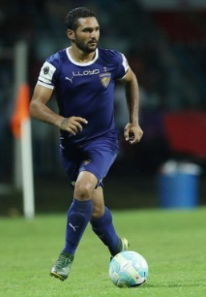
बलजीत सिंह साहनी - 31 साल की उम्र में छोड़ दिया फुटबॉल
“2019 में मैं कनाडा चला गया। मुझे पर्याप्त वेतन नहीं मिल रहा था... मुझे घर चलाना था, पारिवारिक जिम्मेदारियाँ निभानी थीं। इसलिए मैंने 31 साल की उम्र में फुटबॉल छोड़ दिया।”

Slide 4
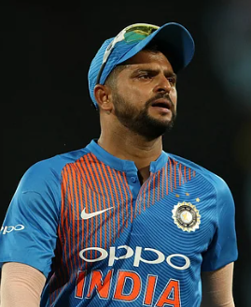
सुरेश रैना - चोटिल और तनावग्रस्त
“वित्तीय स्थिति को लेकर तनाव में था…”
(2007 में घुटने की चोट के कारण 6 महीने तक बिस्तर पर रहने के बाद)

Slide 5
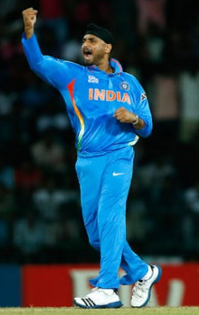
हरभजन सिंह – वेतन की कोई निश्चितता नहीं
“कल्पना कीजिए... एक साल मुझे ₹1 लाख मिलेंगे, अगले साल कुछ नहीं... हम अपनी वार्षिक आय की योजना कैसे बनाएँगे?”
- अनिल कुंबले को पत्र, 2019

Slide 6
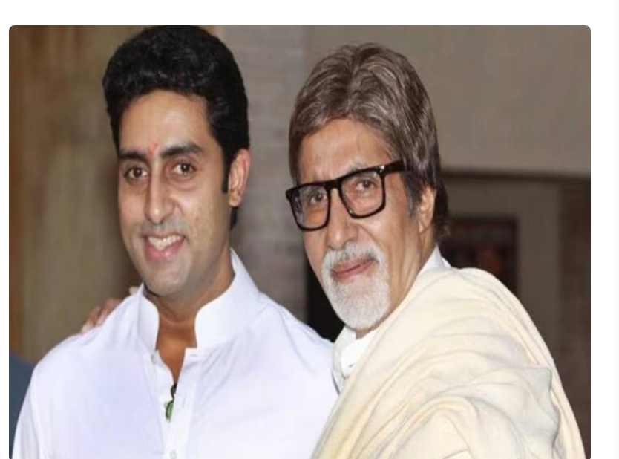
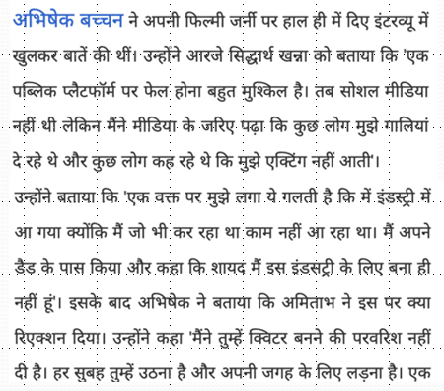

Slide 7
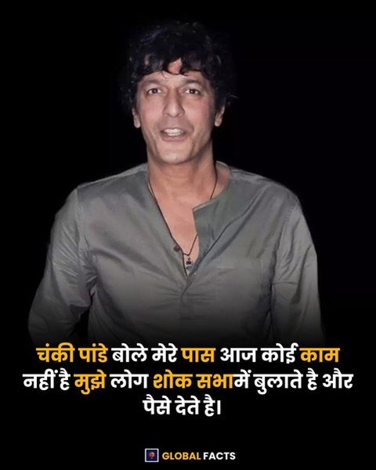

Slide 8
भारतीय वास्तविकता
77% भारतीय ₹25,000/माह से कम कमाते हैं।
अधिकांश भारतीय आर्थिक रूप से सुरक्षित नहीं हैं - यह एक कठोर सत्य है।

Slide 9
आम आदमी का डर
“काम मेरा है, समय मेरा है, लेकिन सुरक्षा किसी और की दया पर है”

Slide 10
आप अपने बच्चों को क्या दे सकते हैं?
“आप अपने बच्चों को सिर्फ़ पैसा ही नहीं, बल्कि एक सिस्टम भी दे सकते हैं।”
सिर्फ़ बचत ही नहीं, सिस्टम भी बनाएँ।

Slide 11
FINANCIAL SYSTEMS की आवश्यकता
- Passive Income का निर्माण करें।
- Skills & Networks के माध्यम से सुरक्षा बनाएं।
- Financial Literacy में निवेश करें।

Slide 12
धन्यवाद
“आइए सिर्फ़ जीवित न रहें - सुरक्षित रहें।”
ऐसा भविष्य बनाएं जहाँ आपकी आय किसी और का निर्णय न हो।
आपका सहयोग किसी के जीवन में उजाला ला सकता है।

